Slide 1
Ανάλυση Δεδομένων για την Προγνωστική
Μοντελοποίηση του Μισθού των Παικτών του NΒΑ
Δημοκρίτειο Πανεπιστήμιο Θράκης
Τμήμα Ηλεκτρολόγων Μηχανικών και Μηχανικών Υπολογιστών
Τομέας Λογισμικού και Ανάπτυξης Εφαρμογών
Εκπονών: Αραπάκης Παναγιώτης
Επιβλέπων: Αραμπατζής Αυγερινός, Καθηγητής
Ξάνθη, 2025

Slide 2

Στόχος της εργασίας
Αξιοποίηση μεθόδων μηχανικής μάθησης για την πρόβλεψη του μισθού των παικτών χρησιμοποιώντας τα ετήσια ατομικά τους στατιστικά
Εντοπισμός των στατιστικών με την μεγαλύτερη επιρροή
Εύρεση των πιο αποτελεσματικών μοντέλων παλινδρόμησης

Slide 3


Γιατί επιλέχθηκε το NBA
Το ΝΒΑ (National Basketball Association) είναι η διοργανώτρια αρχή του ομώνυμου πρωταθλήματος καλαθοσφαίρισης των ΗΠΑ.
Θεωρείται ευρέως ως το κορυφαίο επαγγελματικό πρωτάθλημα μπάσκετ στον κόσμο.
Απαρτίζεται από 30 ομάδες.
Κατά τη διάρκεια της σεζόν 2023/24, οι ομάδες του πρωταθλήματος κατέγραψαν έσοδα ύψους 11,34 δισεκατομμυρίων $.
Στο NBA συγκεντρώνεται τεράστιος όγκος δεδομένων για την
παρακολούθηση της απόδοσης των παικτών.
Notes:
Όπως αναφέρεται στον τίτλο, η έρευνα επικεντρώθηκε στο NBA, το αμερικανικό πρωτάθλημα μπάσκετ, το οποίο:
Θεωρείται το κορυφαίο επαγγελματικό πρωτάθλημα μπάσκετ παγκοσμίως.
Έχει παγκόσμια απήχηση και υψηλά οικονομικά κέρδη.
Συγκεντρώνει τεράστιο όγκο δεδομένων, τα οποία είναι ιδανικά για εφαρμογές στην επιστήμη των δεδομένων, όπως αυτή η εργασία.

Slide 4

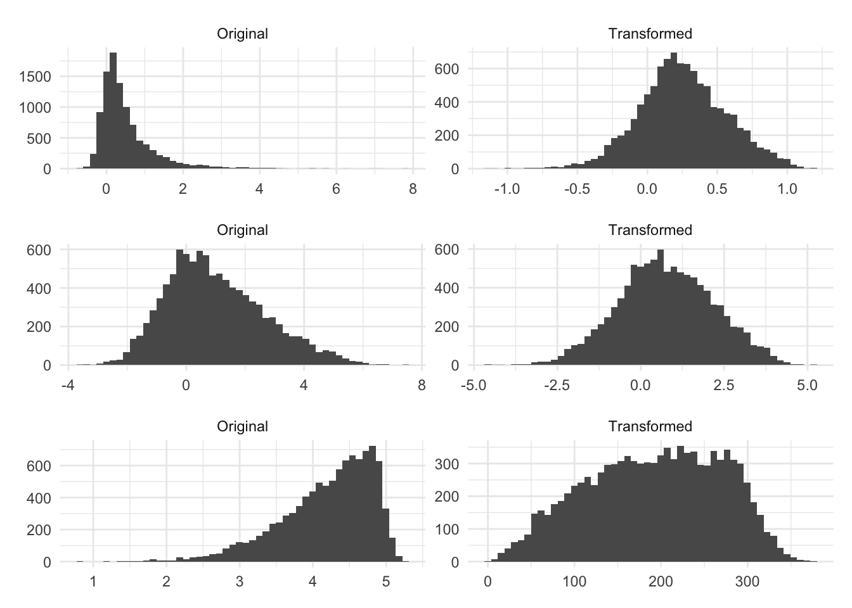
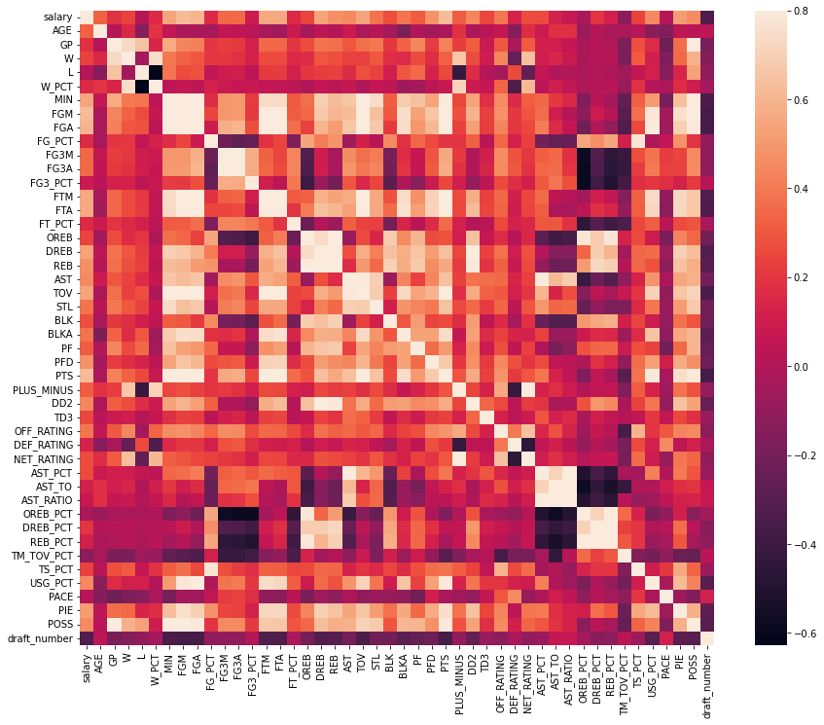

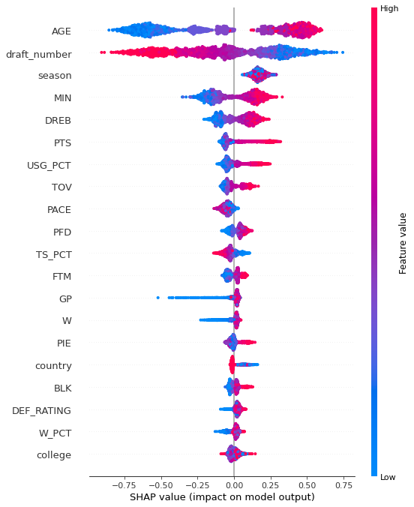
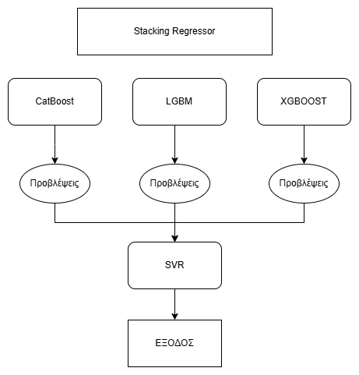

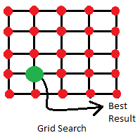
Step by Step
Συλλογή Δεδομένων
Προεπεξεργασία Δεδομένων
(Data preprocessing)
Μελέτη Συσχέτισης (Correlation) Δεδομένων
Εκπαίδευση μοντέλων και Αξιολόγηση
Hyperparameter #1
Hyperparameter #2
Βελτιστοποίηση
Σημαντικά Χαρακτηριστικά
(feature Importance)
Μέθοδοι Συνόλου (Ensembles)
Συμπεράσματα και παρατηρήσεις
Notes:
Σε αυτή τη διαφάνεια παρουσιάζονται τα περιεχόμενα της παρούσας παρουσίασης, τα οποία αντιστοιχούν και στα βήματα που ακολούθησα κατά την υλοποίηση της εργασίας

Slide 5



Συλλογή Δεδομένων - Data Collection
Μορφή Δεδομένων
Name | Basic Stats | Advanced Stats | Personal Information | Salary
Player Name | Points, Rebounds etc. | OFF rating, PACE etc. | Country, School etc. | Salary Information ($)
Πηγές δεδομένων
NBA-API
Notes:
Η διαδικασία συλλογής δεδομένων ξεκίνησε με τον ορισμό των εξής απαιτήσεων :
Βασικά στατιστικά στοιχεία (πόντους, ριμπάουντ, ασίστ)
Προσωπικά χαρακτηριστικά (χώρα προέλευσης, κολέγιο φοίτησης)
Μισθολογικές πληροφορίες
Πηγές Δεδομένων:
Kaggle: έτοιμα datasets και τους διαγωνισμούς data science
NBA API: ανάκτηση στατιστικών από τον επίσημο ιστότοπο του NBA
ESPN & Hoopshype: Εξετάστηκαν για μισθολογικά δεδομένα

Slide 6

Συλλογή Δεδομένων - Data Collection
Πηγές δεδομένων που επιλέχθηκαν
Στατιστικά παικτών
Δεδομένα μισθών
NBA-API
Παράδειγμα
Rank | Player | Season | TEAM_ABBREVIATION | AGE | GP | W | L | W_PCT | MIN | FGM | FGA
1 | kevin garnett | 1/1/2000 | MIN | 25 | 81 | 47 | 34 | 0,58 | 39,5 | 8,7 | 18,2
2 | shaquille oneal | 1/1/2000 | LAL | 29 | 74 | 51 | 23 | 0,689 | 39,5 | 11 | 19,2
3 | alonzo mourning | 1/1/2000 | MIA | 31 | 13 | 8 | 5 | 0,615 | 23,5 | 5,6 | 10,8
4 | juwan howard | 1/1/2000 | DAL | 28 | 81 | 32 | 49 | 0,395 | 36,7 | 7,2 | 15
5 | hakeem olajuwon | 1/1/2000 | HOU | 38 | 58 | 32 | 26 | 0,552 | 26,6 | 4,9 | 9,8
6 | karl malone | 1/1/2000 | UTA | 37 | 81 | 52 | 29 | 0,642 | 35,7 | 8,3 | 16,6
Ο πίνακας δεδομένων περιέχει το όνομα του παίκτη, 49 χαρακτηριστικά και τον μισθό του για το διάστημα 2000-01 έως 2022-23.
Notes:
Αξιολόγηση Πηγών:
Το Kaggle απορρίφθηκε ως κύρια πηγή λόγω:
Περιορισμένης χρονικής κάλυψης και ελλιπών ή μη επαρκή αριθμό χαρακτηριστικών
Τελική Βάση Δεδομένων:
Πηγή στατιστικών: NBA API
Πηγή μισθολογικών δεδομένων: Hoopshype
Τελικός πίνακας: 49 ατομικά χαρακτηριστικά και μισθούς για 22 σεζόν (2000-01 έως 2022-23)

Slide 7
Συλλογή Δεδομένων - Data Collection
ID | Όνομα Μεταβλητής | Σύντομη περιγραφή
0 | Player | Όνομα του παίκτη του NBA.
1 | salary | Ο μισθός του παίκτη για τη δεδομένη σεζόν (σε δολάρια).
2 | season | Η σεζόν του NBA στη μορφή "YYYY-YY" (π.χ., 2023-24).
3 | TEAM_ABBREVIATION | Συντομογραφία της ομάδας του παίκτη (π.χ., LAL για Los Angeles Lakers).
4 | AGE | Η ηλικία του παίκτη
5 | GP | Αγώνες στους οποίους συμμετείχε ο παίκτης κατά τη σεζόν.
6 | W | Συνολικοί αγώνες που κέρδισε η ομάδα του παίκτη στους οποίους συμμετείχε.
7 | L | Συνολικοί αγώνες που έχασε η ομάδα του παίκτη στους οποίους συμμετείχε.
8 | W_PCT | Ποσοστό νικών στους αγώνες που συμμετείχε ο παίκτης.
9 | MIN | Μέσος όρος λεπτών συμμετοχής ανά αγώνα.
10 | FGM | Εύστοχα σουτ ανά αγώνα.
11 | FGA | Προσπάθειες για σουτ ανά αγώνα.
12 | FG_PCT | Ποσοστό ευστοχίας σουτ (FGM/FGA).
13 | FG3M | Εύστοχα τρίποντα ανά αγώνα.
14 | FG3A | Προσπάθειες για τρίποντα ανά αγώνα.
15 | FG3_PCT | Ποσοστό ευστοχίας στα τρίποντα (FG3M/FG3A).
16 | FTM | Εύστοχες ελεύθερες βολές ανά αγώνα.
17 | FTA | Προσπάθειες για ελεύθερες βολές ανά αγώνα.
18 | FT_PCT | Ποσοστό ευστοχίας στις ελεύθερες βολές (FTM/FTA).
19 | OREB | Μέσος όρος επιθετικών ριμπάουντ ανά αγώνα.
20 | DREB | Μέσος όρος αμυντικών ριμπάουντ ανά αγώνα.
ID | Όνομα Μεταβλητής | Σύντομη περιγραφή
21 | REB | Σύνολο ριμπάουντ ανά αγώνα (OREB + DREB).
22 | AST | Ασίστ ανά αγώνα.
23 | TOV | Λάθη ανά αγώνα.
24 | STL | Κλεψίματα ανά αγώνα.
25 | BLK | Κοψίματα ανά αγώνα.
26 | BLKA | Αποτυχημένες προσπάθειες λόγω κοψίματος ανά αγώνα.
27 | PF | Προσωπικά φάουλ ανά αγώνα.
28 | PFD | Φάουλ που κέρδισε ο παίκτης ανά αγώνα.
29 | PTS | Πόντοι που σημείωσε ανά αγώνα.
30 | PLUS_MINUS | Μέσος όρος διαφοράς πόντων όταν ο παίκτης βρίσκεται στο παρκέ.
31 | DD2 | Αριθμός double-doubles που πέτυχε κατά τη σεζόν.
32 | TD3 | Αριθμός triple- double που πέτυχε κατά τη σεζόν.
33 | OFF_RATING | Επιθετική αξιολόγηση του παίκτη (πόντοι ανά 100 κατοχές).
34 | DEF_RATING | Αμυντική αξιολόγηση του παίκτη (πόντοι που δέχτηκε ανά 100 κατοχές).
35 | NET_RATING | Καθαρή αξιολόγηση (OFF_RATING - DEF_RATING).
36 | AST_PCT | Ποσοστό ασίστ (ποσοστό των σουτ των συμπαικτών που δημιούργησε ο παίκτης όταν ήταν στο παρκέ).
37 | AST_TO | Αναλογία ασίστ προς λάθη.
38 | AST_RATIO | Ασίστ ανά 100 κατοχές.
39 | OREB_PCT | Ποσοστό επιθετικών ριμπάουντ (ποσοστό των επιθετικών ριμπάουντ που πήρε ο παίκτης).
40 | DREB_PCT | Ποσοστό αμυντικών ριμπάουντ (ποσοστό των αμυντικών ριμπάουντ που πήρε ο παίκτης).
ID | Όνομα Μεταβλητής | Σύντομη περιγραφή
41 | REB_PCT | Ποσοστό συνολικών ριμπάουντ.
42 | TM_TOV_PCT | Ποσοστό λαθών της ομάδας (λάθη ομάδας ανά 100 κατοχές).
43 | TS_PCT | Πραγματικό ποσοστό ευστοχίας (συνυπολογίζονται τα σουτ, τα τρίποντα και οι ελεύθερες βολές).
44 | USG_PCT | Ποσοστό χρήσης (ποσοστό των φάσεων της ομάδας που χρησιμοποιεί ο παίκτης όταν είναι στο παρκέ).
45 | PACE | Κατοχές της ομάδας ανά 48 λεπτά όταν ο παίκτης είναι στο παρκέ.
46 | PIE | Εκτίμηση επιρροής του παίκτη (επίδραση στην επιτυχία της ομάδας).
47 | POSS | Συνολικές κατοχές που χρησιμοποίησε ο παίκτης κατά τη σεζόν.
48 | college | Κολλέγιο που φοίτησε ο παίκτης
49 | country | Χώρα καταγωγής του παίκτη.
50 | Draft_number | Θέση στο draft (π.χ., 1 για πρώτη επιλογή, "Undrafted" αν δεν επιλέχθηκε).
Ο πίνακας δεδομένων περιέχει το όνομα του παίκτη, 49 χαρακτηριστικά και τον μισθό του για το διάστημα 2000-01 έως 2022-23.

Slide 8
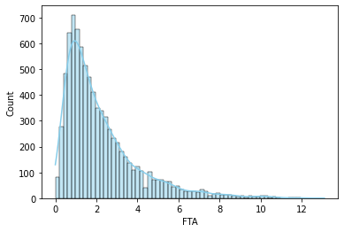
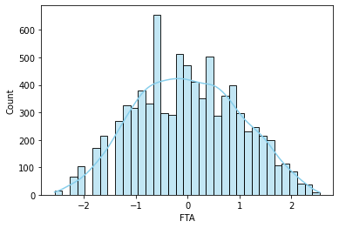
Προ-επεξεργασία Δεδομένων - Data Preprocessing
Καθαρισμός
Αφαίρεση «$»
Player | Base Salary | Season | SEASON.1 | PLAYER_NAME_x | TEAM_ABBREVIATION | DRAFT_ROUND | DRAFT_NUMBER | PLAYER_NAME_y
kevin garnett | $19,610,000 | 1/1/2000 | 1/1/2000 | kevin garnett | MIN | 1 | 5 | kevin garnett
shaquille oneal | $19,285,715 | 1/1/2000 | 1/1/2000 | shaquille oneal | LAL | 1 | 1 | shaquille oneal
walt williams | $4,250,000 | 1/1/2000 | 1/1/2000 | walt williams | HOU | 1 | 7 | walt williams
scott williams | $4,200,000 | 1/1/2000 | 1/1/2000 | scott williams | MIL | Undrafted | Undrafted | scott williams
dan majerle | $4,050,000 | 1/1/2000 | 1/1/2000 | dan majerle | MIA | 1 | 14 | dan majerle
brad miller | $4,000,000 | 1/1/2000 | 1/1/2000 | brad miller | CHI | Undrafted | Undrafted | brad miller
Αφαίρεση διπλότυπων εγγραφών
Μετασχηματισμοί
Κλιμάκωση (Scaling) των δεδομένων μειώνοντας τον αντίκτυπο των ακραίων τιμών (outliers) .
Κανονικοποίηση (normalization) των δεδομένων.
Original
Transformed
right skewed
Notes:
Πριν προχωρήσουμε στην εκπαίδευση των μοντέλων, πραγματοποιήθηκε προεπεξεργασία των δεδομένων, η οποία περιλάμβανε:
Βασικός Καθαρισμός:
Αφαίρεση ειδικών χαρακτήρων (π.χ. σύμβολο $ από τις μισθολογικές τιμές)
Εξάλειψη διπλότυπων εγγραφών που δημιουργήθηκαν κατά τη συγχώνευση πινάκων
Μετασχηματισμους:
Εφαρμογή κλιμάκωσης (scaling) για ομοιογενή διασπορά δεδομένων
Κανονικοποίηση (normalization) των τιμών τέτοια ώστε η κατανομές των χαρακτηριστικών να πλησιάσουν στην κανονική κατανομή που θεωρείται δεδομένη από γραμμικά μοντέλα μηχανικής μάθησης.

Slide 9
Προ-επεξεργασία Δεδομένων - Data Preprocessing
Κωδικοποίηση κατηγορικών τιμών (label encoding)
Αφαίρεση «$»
Μετατροπή Undrafted σε αριθμό
Player | Base Salary | Season | SEASON.1 | PLAYER_NAME_x | TEAM_ABBREVIATION | DRAFT_ROUND | DRAFT_NUMBER | PLAYER_NAME_y
kevin garnett | $19,610,000 | 1/1/2000 | 1/1/2000 | kevin garnett | MIN | 1 | 5 | kevin garnett
shaquille oneal | $19,285,715 | 1/1/2000 | 1/1/2000 | shaquille oneal | LAL | 1 | 1 | shaquille oneal
walt williams | $4,250,000 | 1/1/2000 | 1/1/2000 | walt williams | HOU | 1 | 7 | walt williams
scott williams | $4,200,000 | 1/1/2000 | 1/1/2000 | scott williams | MIL | Undrafted | Undrafted | scott williams
dan majerle | $4,050,000 | 1/1/2000 | 1/1/2000 | dan majerle | MIA | 1 | 14 | dan majerle
brad miller | $4,000,000 | 1/1/2000 | 1/1/2000 | brad miller | CHI | Undrafted | Undrafted | brad miller
Αφαίρεση διπλότυπων εγγραφών
Κωδικοποίηση των αρχικών ομάδας σε ετικέτες (labels)
TEAM_ABBREVIATION | Label
MIN | 0
LAL | 1
HOU | 2
MIL | 3
MIA | 4
CHI | 5
Notes:
Στο πλαίσιο της προεπεξεργασίας, η διαχείριση μη αριθμητικών μεταβλητών απαιτεί ιδιαίτερη προσοχή, καθώς τα περισσότερα μοντέλα μηχανικής μάθησης λειτουργούν αποκλειστικά με αριθμητικές τιμές.
Label Encoding:
Κάθε Όνομα ομάδας αντιστοιχεί σε μοναδικό ακέραιο (label)
Σύνθετη περίπτωση του αριθμού επιλογής στο draft:
Τιμές 1-60 για επιλεγμένους παίκτες
Τιμή 100 για μη επιλεγμένους παίκτες (undrafted)

Slide 10
Ανάλυση Δεδομένων – Exploratory Data Analysis
Μελέτη συσχέτισης (correlation)
Δεδομένα που παρουσιάζουν υψηλή συσχέτιση με τη τιμή του μισθού:
PTS
FGM (Field Goals made = Εύστοχα σουτ)
FGA (Field Goal attempts = Προσπάθειες για σουτ )
FTM (Free throws made = Εύστοχες ελεύθερες βολές
MIN
Επιλογή χαρακτηριστικών (feature selection)
Ζεύγη δεδομένων που παρουσιάζουν υψηλή συσχέτιση μεταξύ τους (multicollinearity) :
PTS - FGA
PTS - FG3A
FTM - FTA
ΜΙΝ - POSS
Notes:
Για κάθε ομάδα πολύ συσχετισμένων μεταβλητών
Διατηρήσαμε μόνο το ένα μέλος κάθε ζεύγους
Μείωση της διάστασης των δεδομένων
Βελτίωση της ερμηνευσιμότητας του μοντέλου

Slide 11
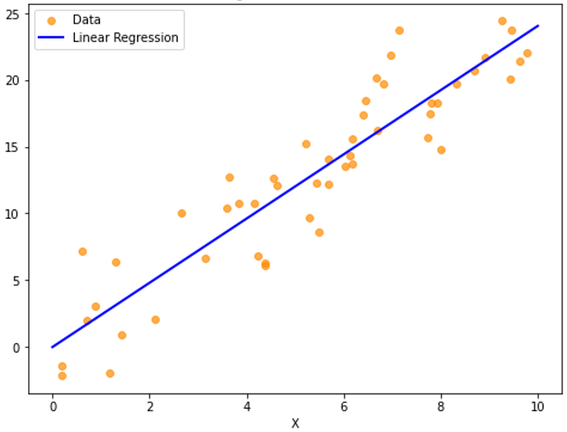
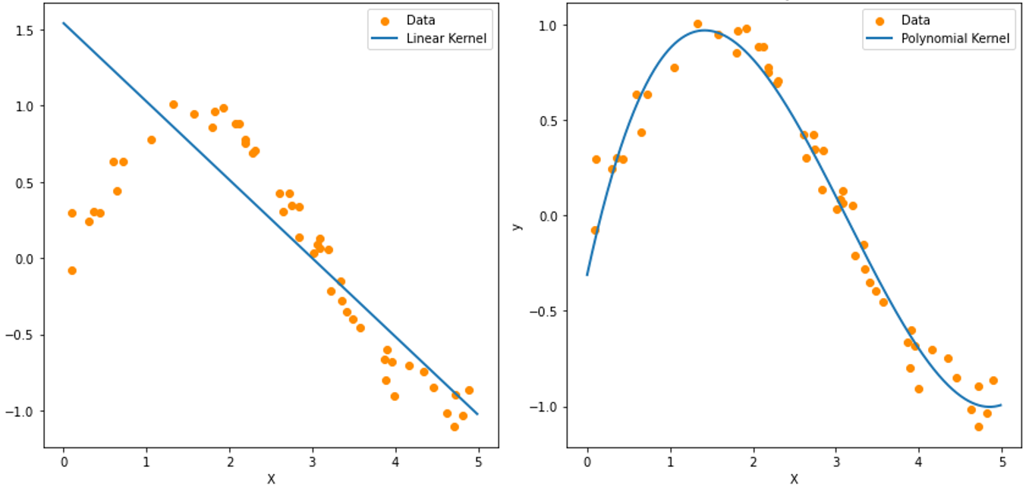
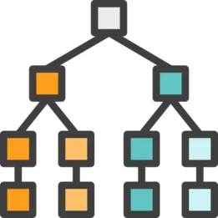
Εκπαίδευση μοντέλων και Αξιολόγηση
Τα μοντέλα
Γραμμικά Μοντέλα
Κοινή Γραμμική παλινδρόμηση
Lasso (L1 regularization)
Enet(L1 & L2 regularization)
Kernel Ridge (L2 regularization + kernel για μοντελοποίηση μη γραμμικών σχέσεων))
SVR ( Χρήση kernel για μοντελοποίηση μη γραμμικών σχέσεων)
Μοντέλα βασισμένα σε Δέντρα απόφασης
Random Forest
XGBoost
LightGBM
CatBoost
Το RF δημιουργεί πολλαπλά δέντρα αποφάσεων που εκπαιδεύονται σε τυχαία υποσύνολα των δεδομένων και των features, και συνδυάζει τον μέσο όρο των προβλέψεων τους.
Κάθε δέντρο προσπαθεί να διορθώσει τα λάθη των προηγούμενων και η τελική πρόβλεψη είναι ο συνδυασμός των προβλέψεων από όλα τα δέντρα.

Slide 12
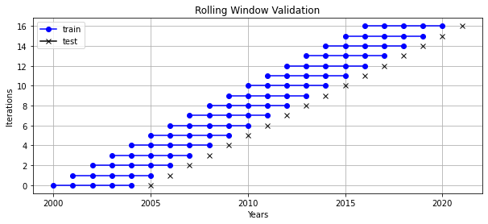
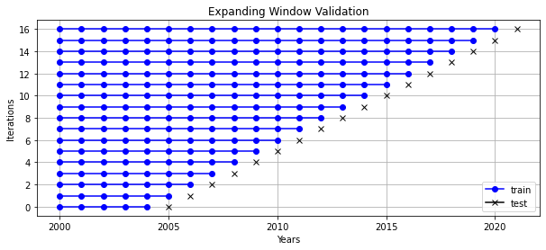
Εκπαίδευση μοντέλων και Αξιολόγηση
Επικύρωση - Validation
Rolling window (κυλιόμενο παράθυρο)
Τα μοντέλα που εμφάνισαν το μικρότερο σφάλμα:
CatBoost
LGBM
RF
XGBoost
Expanding window (επεκτεινόμενο παράθυρο)

Slide 13



Βελτιστοποίηση
Αναζήτηση πλέγματος – Grid Search
RMSE (Root Mean Squared Error): Ρίζα του μέσου τετραγωνικού σφάλματος
R-Squared (R²): Το ποσοστό διακύμανσης στην εξαρτημένη μεταβλητή (μισθός) που μπορεί να εξηγηθεί από τις ανεξάρτητες μεταβλητές (τα υπόλοιπα χαρακτηριστικά).
Μοντέλο | Base - Μη Βελτιστοποιημένο |  | Optimized - Βελτιστοποιημένο
 | RMSE | R2 | RMSE | R2
LightGBM | 0.701 | 0.662 | 0.686 | 0.676
XgBoost | 0.751 | 0.612 | 0.688 | 0.674
CatBoost | 0.688 | 0.674 | 0.683 | 0.679
Hyperparameter #1
Hyperparameter #2
RMSE Lower is Better
R2 Higher is Better

Slide 14

Σημαντικά Χαρακτηριστικά – Feature Importance
Τα 20 πιο σημαντικά χαρακτηριστικά και ο αντίκτυπος τους στην τιμή της πρόβλεψης
Feature value
Impact
High ηλικία
Low ηλικία
Low αριθμός επιλογής Draft
Higher μισθός
Lower μισθός
Higher μισθός

Slide 15
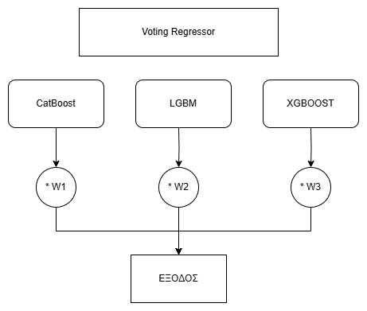

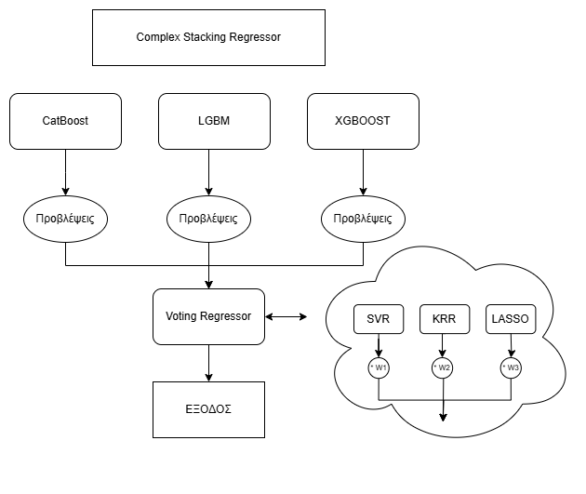
Μέθοδοι Συνόλου - Ensembles
Συνδυασμός πολλαπλών μοντέλων μηχανικής μάθησης και συνδυασμός των αποτελεσμάτων τους
Οι δύο μέθοδοι που χρησιμοποιήθηκαν και ο συνδυασμός τους.
Παλινδρόμηση «Ψήφου»
Παλινδρόμηση «Στοίβας»
Συνδυασμός «Στοίβας» και «Ψήφου»
Notes:
Παλινδρόμηση Ψήφου (Voting Regression)
Συνδυάζει τις προβλέψεις των 3 βελτιστοποιημένων μοντέλων
Κάθε μοντέλο συνεισφέρει με διαφορετικό βάρος
Η τελική πρόβλεψη είναι ο σταθμισμένος μέσος όρος
Παλινδρόμηση Στοίβας (Stacking Regression)
Επίπεδο 1: Τα 3 βελτιστοποιημένα μοντέλα (base learners)
Επίπεδο 2: Meta-μοντέλο (συνήθως γραμμικό) που εκπαιδεύεται στις προβλέψεις του πρώτου επιπέδου
Χαρακτηριστικά:
Το meta-μοντέλο είναι απλούστερο από τα βασικά
Μαθαίνει τον βέλτιστο τρόπο συνδυασμού των προβλέψεων
Υβριδική Προσέγγιση
Συνδυασμός και των δύο μεθόδων
Στο επίπεδο 1: 3 διαφορετικά μοντέλα
Στο επίπεδο 2: Voting regressor ως meta-μοντέλο

Slide 16
Μέθοδοι Συνόλου - Ensembles
Τα αποτελέσματα
Μοντέλα | RMSE | R2
Complex_Stacking_reg | 0.6720 | 0.6890
Stacking_reg | 0.6721 | 0.6888
Voting_reg | 0.6803 | 0.6812
Catboost (optimized) | 0.6827 | 0.6790
XgBoost (optimized) | 0.6877 | 0.6742
Lgbm (optimized) | 0.6860 | 0.6759
RMSE Lower is Better
R2 Higher is Better
Συνδυασμός «Στοίβας» και «Ψήφου»

Slide 17
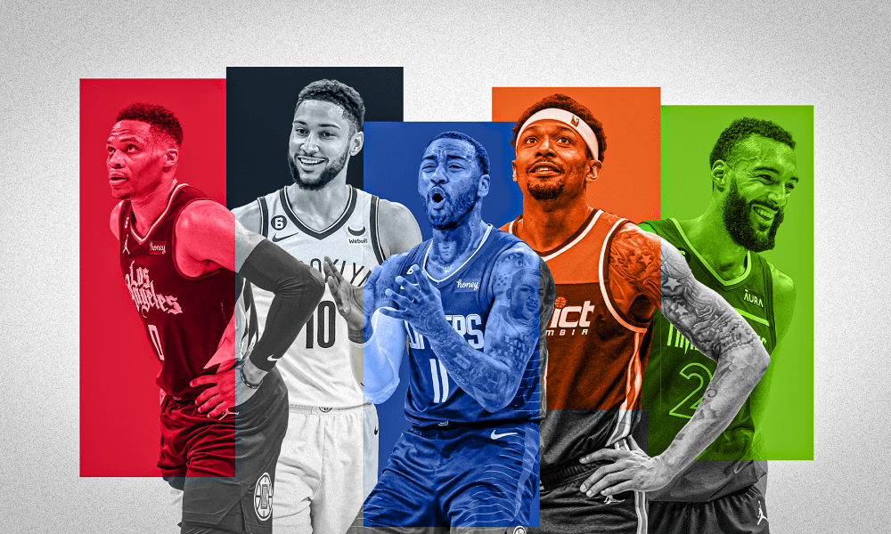




Ακραίες Τιμές - Outliers
Overpaid – Underpaid παίκτες της σεζόν 2022-23
prediction | actual | unscaled pred (millions) | unscaled actual (millions) | player | Διαφορά
16,29 | 17,70 | 11,82 | 48,75 | john wall | -36,93
16,80 | 17,70 | 19,79 | 48,48 | russell westbrook | -28,69
16,10 | 17,46 | 9,78 | 38,20 | trae young | -28,42
16,05 | 17,41 | 9,33 | 36,50 | ben simmons | -27,17
16,96 | 17,72 | 23,10 | 49,50 | stephen curry | -26,40
15,22 | 15,24 | 4,09 | 4,14 | stanley johnson | -0,05
17,34 | 17,34 | 33,94 | 33,98 | james harden | -0,04
14,74 | 14,75 | 2,52 | 2,54 | raul neto | -0,02
16,05 | 14,60 | 9,37 | 2,19 | desmond bane | 7,18
16,57 | 15,62 | 15,78 | 6,06 | cameron johnson | 9,72
16,24 | 13,84 | 11,29 | 1,03 | kris dunn | 10,26
The most overpaid players in the NBA in 2022-23
John Wall
Kemba Walker
Russel Westbrook
Franchise players : Παίκτες που αμείβονται υψηλά για την αξία τους εντός και εκτός του γηπέδου.
Ben Simmons
Notes:
Κορυφή Πίνακα:
Παίκτες που το μοντέλο θεωρεί υπερπληρωμένους (πληρώνονται πολύ περισσότερο από την προβλεπόμενη αξία τους)
Βάση Πίνακα:
Παίκτες που θεωρούνται υποπληρωμένοι (αξίζουν μεγαλύτερης αμοιβής)
Για να ελέγξουμε την ακρίβεια του μοντέλου, ανατρέξαμε σε άρθρο του Hoopshype με τίτλο "Οι πιο υπερπληρωμένοι παίκτες του NBA τη σεζόν 2022-23".
3 από τους top 4 παίκτες του άρθρου εμφανίζονταν στην κορυφή των προβλέψεων μας
Ο 2ος στην λίστα του Hoopshype απουσίαζε από τα αποτελέσματά μας, επειδή είχε παίξει μόνο 9 παιχνίδια και τον είχαμε εξαιρέσει κατά την προεπεξεργασία
Ωστόσο, στην κορυφή του πίνακα εμφανίζονταν και παίκτες όπως ο Stephen Curry, οι οποίοι:
Θεωρούνται franchise players
Έχουν σημαντική εμπορική αξία (πωλήσεις φανελών, τηλεθέαση)
Η συνολική τους αξία δεν μπορεί να μετρηθεί μόνο από στατιστικά

Slide 18

Συμπεράσματα
Το μοντέλο παλινδρόμησης CatBoost αναδείχθηκε ως το καλύτερο μοντέλο.
Oι μέθοδοι συνόλου (stacking regressor - voting regressor) βελτίωσαν περαιτέρω την απόδοση.
Στις ακραίες τιμές (outliers) των προβλέψεων μπορούν να εντοπιστούν υπερεκτιμημένοι/υποτιμημένοι παίκτες που αμείβονται δυσανάλογα με τις ατομικές τους αποδόσεις.
Εξωτερικοί παράγοντες όπως η ζήτηση στην αγορά, η φήμη των παικτών και η αξία των franchise players (δύσκολο να ποσοτικοποιηθεί) μπορεί να επηρεάσουν τις αποδοχές πέρα από τα καθαρά στατιστικά στοιχεία.

Slide 19
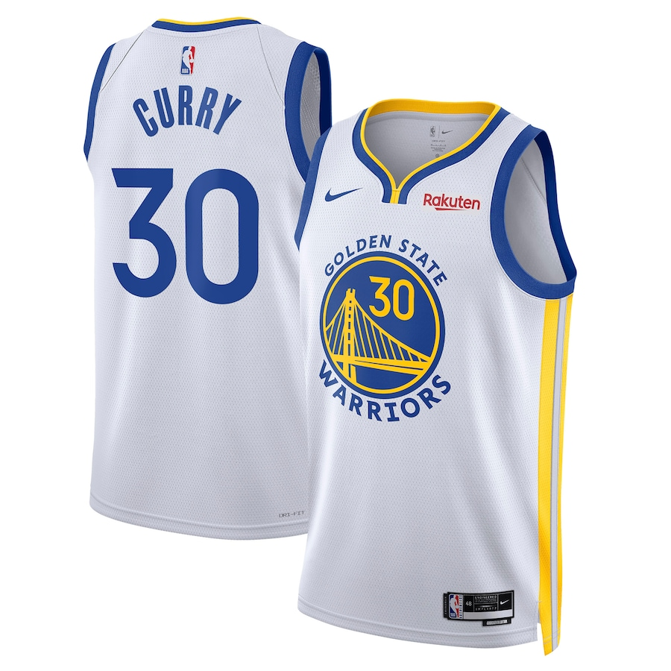


Μελλοντικές επεκτάσεις
Ενσωμάτωση μετρικών που αποτυπώνουν την ευρύτερη εμπορική επιρροή ενός παίκτη.
  Ακόλουθοι στα μέσα κοινωνικής δικτύωσης (π.χ. Twitter, Instagram, TikTok)
  Αριθμός πωλήσεων φανέλας
  Τάσεις / Αριθμός αναζητήσεων Google ( π.χ. Google Trends)

Slide 20
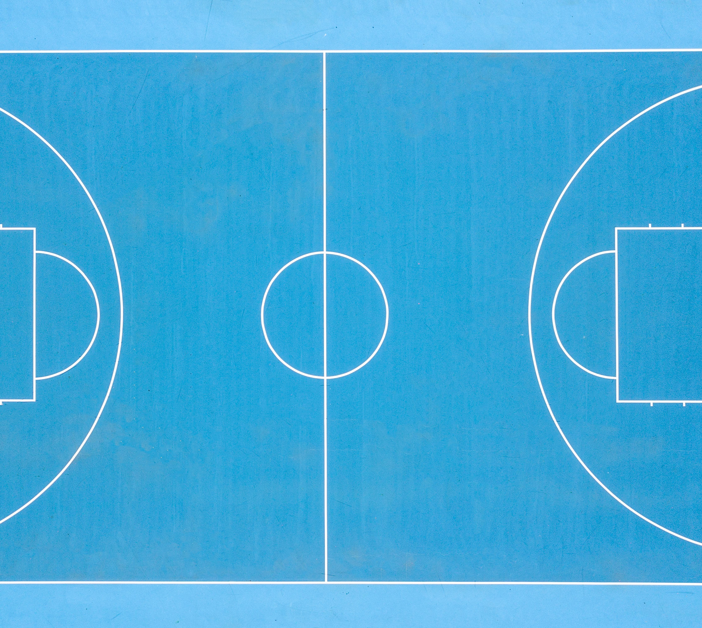
Σας ευχαριστώ για τον χρόνο σας!
Ερωτήσεις ;

